Slide 1
LES SÉISMES ET LEURS RELATIONS AVEC LA TECTONIQUE DES PLAQUES
Yassine HADIRI

Slide 2
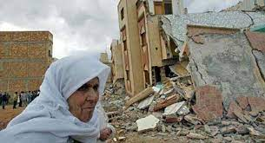
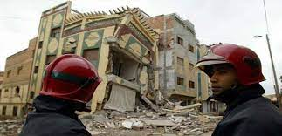
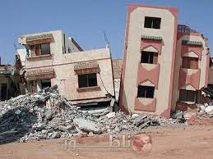

Slide 3
Introduction :
« La ville d’Al-Hoceima a connu un terrible séisme le mardi 24 février 2004 à 2h27min du matin, il a duré 3 secondes et il a causé 268 morts et plus de 926 blessés et 15230 sans logement, il a causé aussi l’effondrement de 2539 maisons. L’intensité de ce séisme est de 6,5 sur l’échelle de Richter »
- Quelle est l’origine des séismes ?
- Comment on enregistre un séisme ?
- Quels est les types d’ondes sismiques ?
- Quelle est la relation entre les séismes et la tectonique des plaques ?

Slide 4
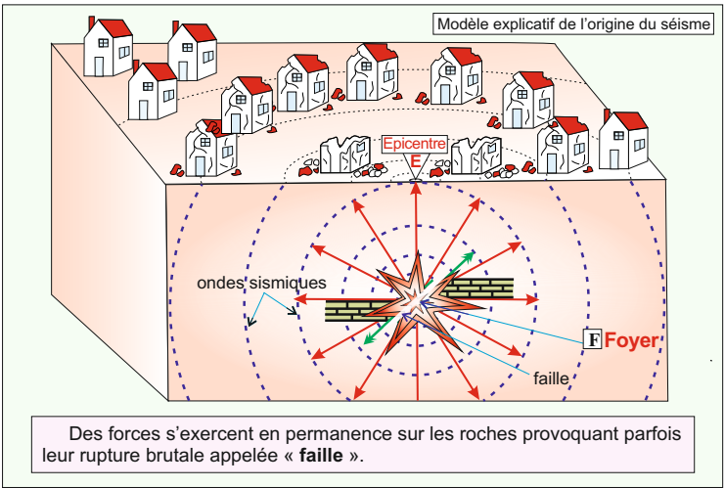

I) L’origine d’un séisme :

Slide 5
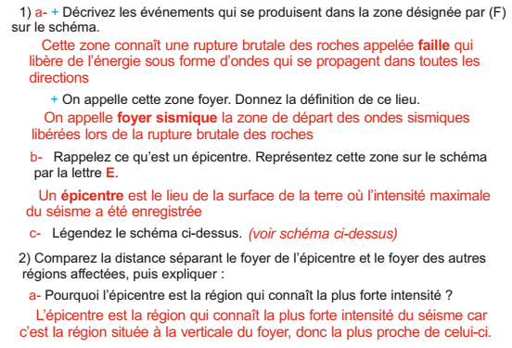

Slide 6
Définition :
Un séisme (tremblement de terre) est une secousse (ou vibration) brève et brutale du sol due à une cassure brutale des roches.
Il est caractérisé par :
- Un foyer (Hypocentre) : un point du sous-sol situé généralement à moins de 30 Km de profondeur où produit la rupture et d’où partent les ondes sismiques.
- Un épicentre : le point situé à la surface terrestre à la verticale du foyer et ou l’intensité est la plus importante.

Slide 7
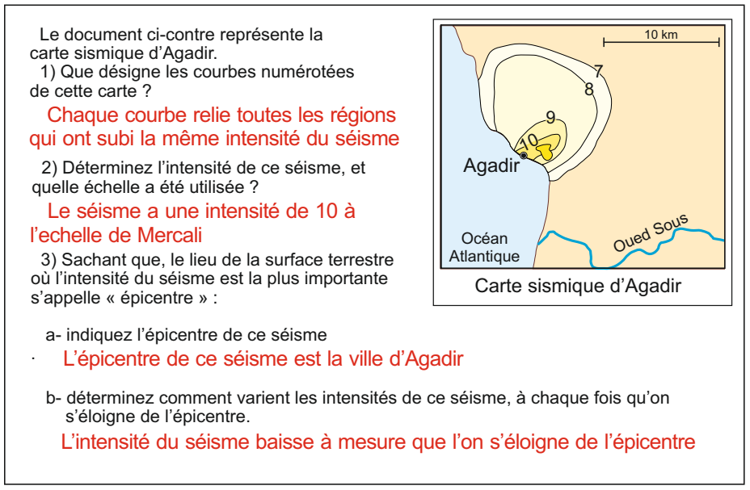

Slide 8
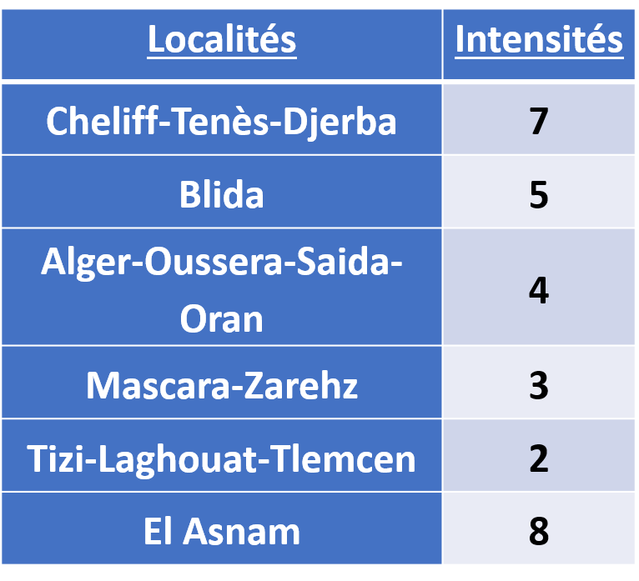
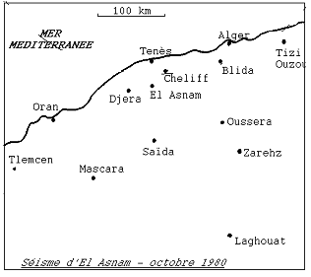
Relier par une ligne les régions qui ont la même intensité du séisme.
- Qu’est ce que vous obtenez ?
2) Déterminer la région qui a connu l’intensité la plus élevée du séisme.

Slide 9
Localités | Intensités
Cheliff-Tenès-Djerba | 7
Blida | 5
Alger-Oussera-Saida-Oran | 4
Mascara-Zarehz | 3
Tizi-Laghouat-Tlemcen | 2
El Asnam | 8

Slide 10
- Qu’est ce que vous obtenez ?
On obtient des isoséistes.

Slide 11
II) l’intensité et la magnitude d’un séisme :
Il existe plusieurs échelles de mesure qui servent à déterminer l'importance d'un tremblement de terre. Parmi celles-ci, l'échelle de Richter et l'échelle MSK.

Slide 12
1) L’intensité d’un séisme (échelle de Mercalli) :
Les intensités sismiques correspondent aux effets ressentis ou observés par l’homme.
Mercalli à proposer une échelle formée de 12 degrés.
Cette échelle a été modifiée et prend le nom échelle M.S.K.

Slide 13
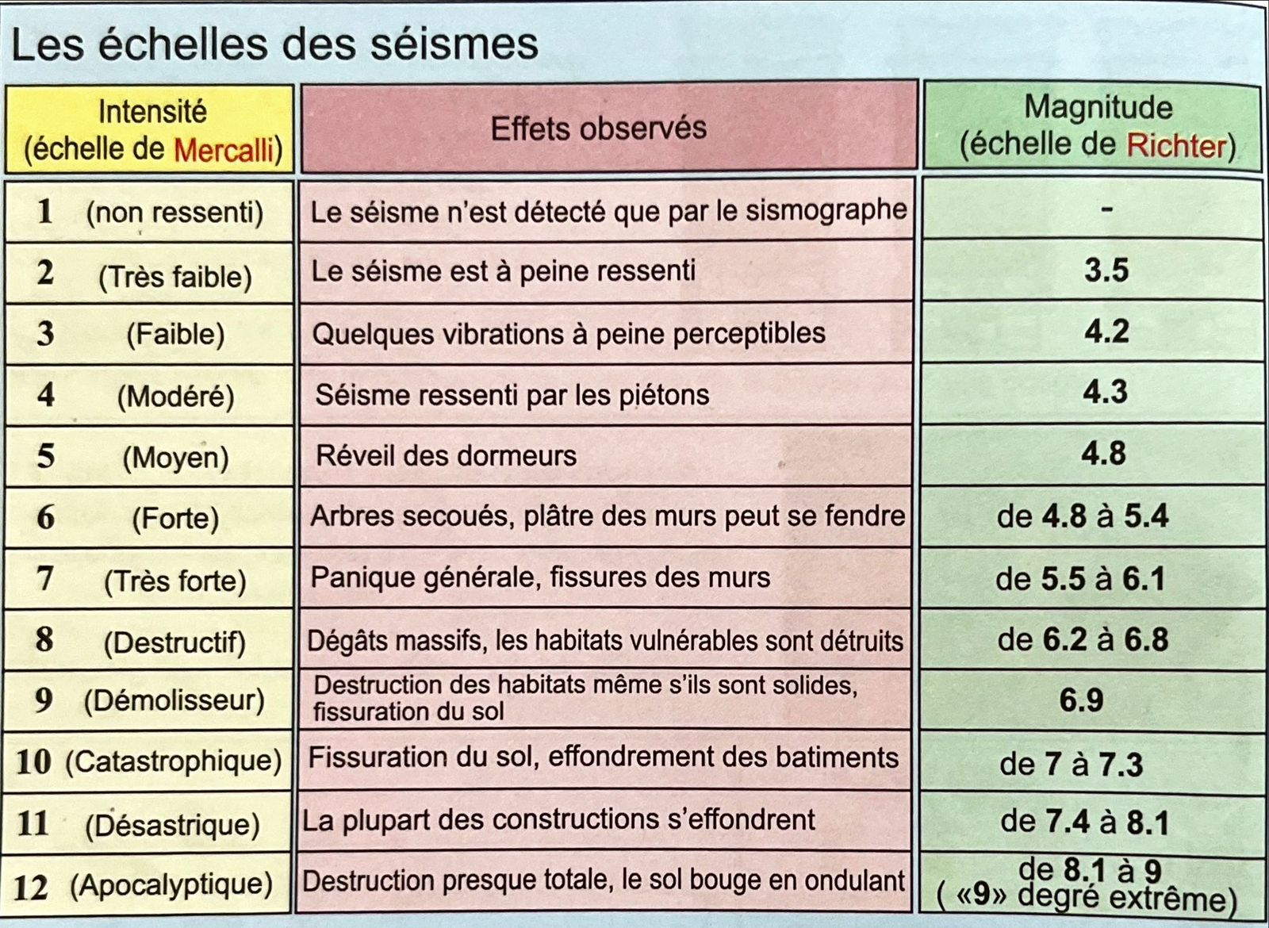

Slide 14
2) La magnitude d’un séisme (échelle de Richter) :
L’échelle de Richter permet de mesurer la magnitudeقوة d'un séisme, c'est-à-dire la quantité d'énergie libérée lors d'un séisme.
La mesure de la magnitude est calculée à partir du signal enregistré sur le sismographe.

Slide 15
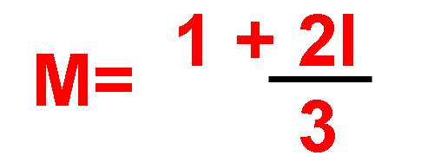
Remarque :
L’échelle de Richter peut être reliée à l’échelle de Mercalli (MSK) par la formule suivante :
M : Magnitude du séisme dans l’échelle de Richter.
I : Intensité du séisme dans l’échelle MSK.

Slide 16
Exercice d’application:
Echelle M.S.K | I | II | III | IV | V | VI | VII | VIII | IX | X | XI | XII
Echelle De Richter | 1,66 | 2,32 | 3 | 3,66 | 4,3 | 5 | 5,6 | 6,3 | 7 | 7,6 | 8,3 | 9

Slide 17
III) Enregistrement et propagation des ondes sismiques :
Les ondes sismiques peuvent être enregistrées par un sismographe.
Le sismographe produit des graphiques appelés « sismogrammes ».

Slide 18
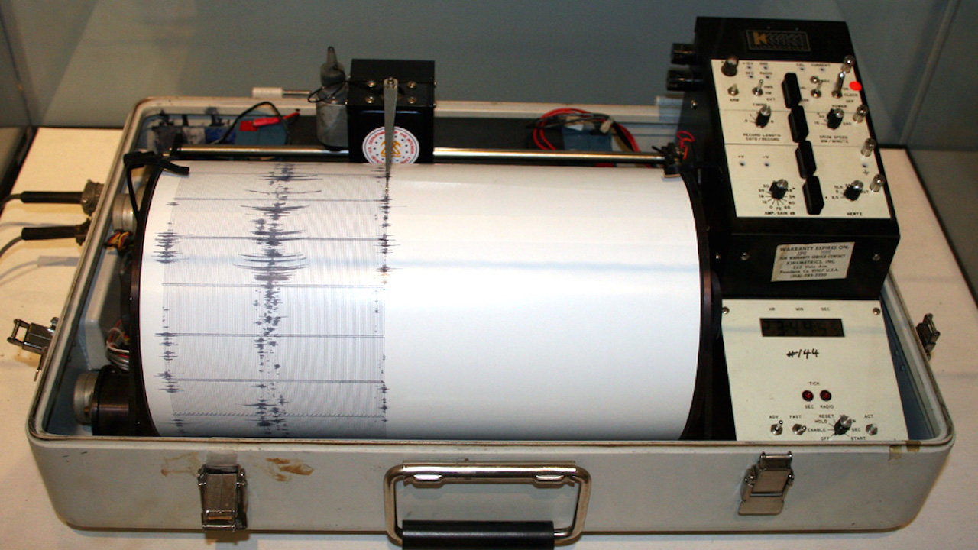

Slide 19
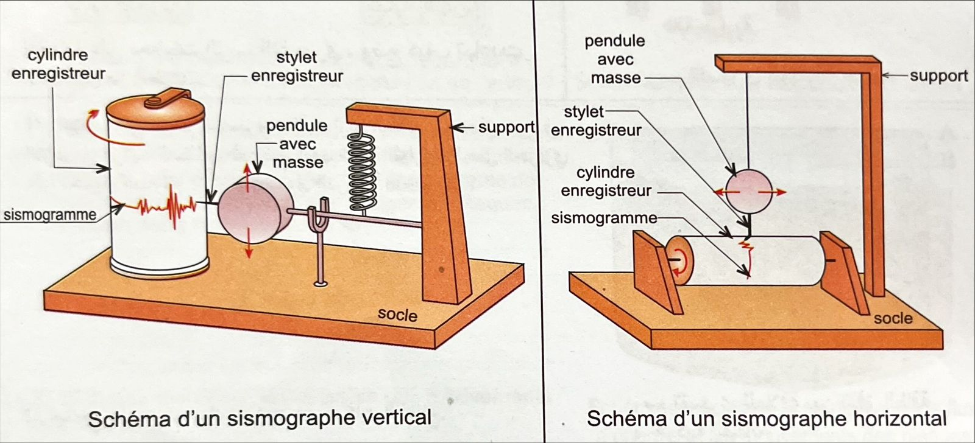

Slide 20
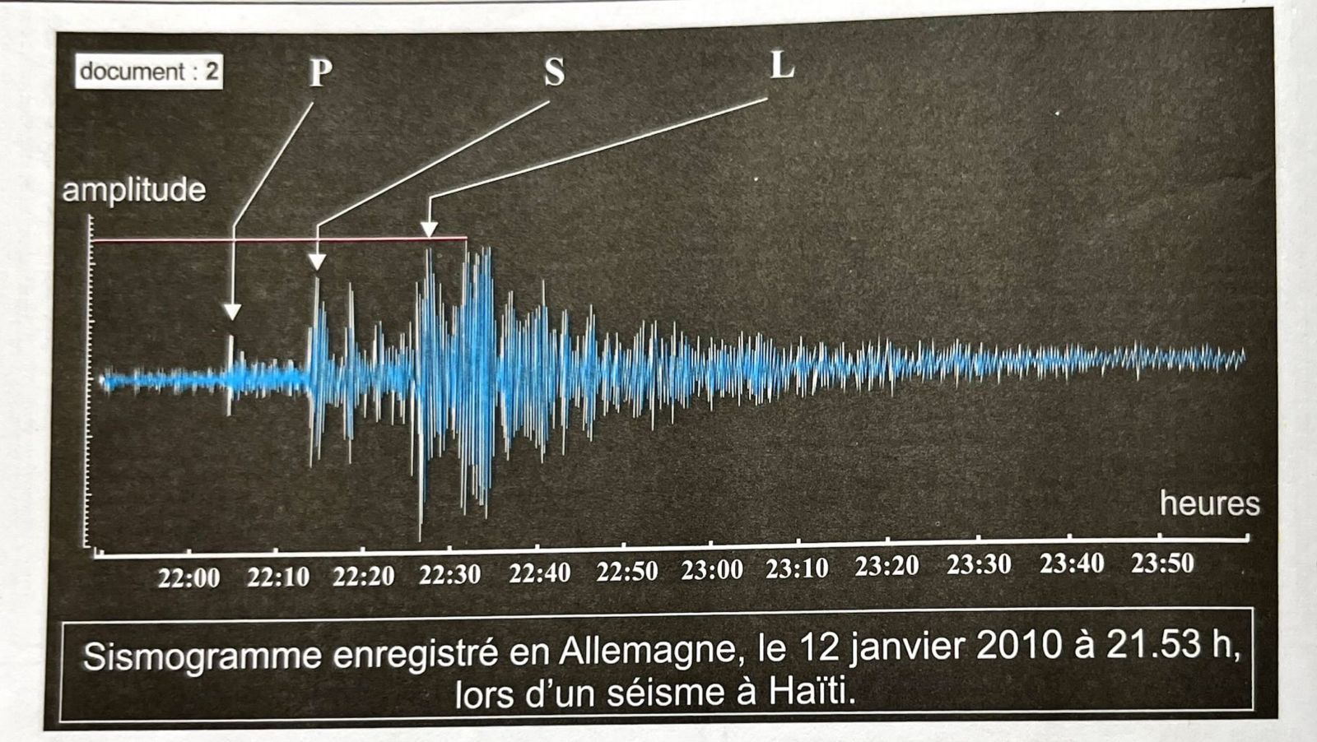

Slide 21
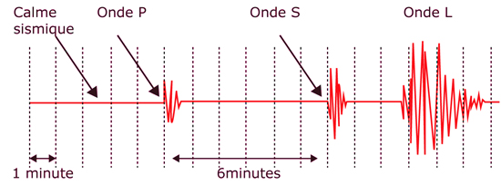

Slide 22
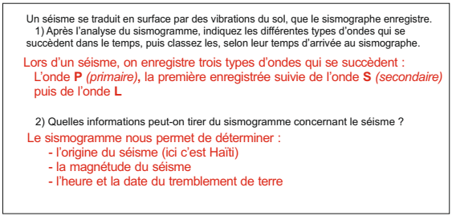

Slide 23
Il existe trois formes d'ondes sismiques :
- Les ondes P (Primaire) : sont les plus rapide, elles se propagent dans tous les milieux.
- Les ondes S (Secondaire) : arrivent après les ondes P, elles ne se propagent pas dans les milieux liquides.
- Les ondes L (Longue) : Les plus tardives, mais sont de plus grande amplitude. Elles se propagent à la surface de la terre et provoquent tous les dégâts liés aux tremblements de terre.

Slide 24
IV) La structure interne de la terre :
L’étude de la propagation des ondes sismiques a permis la connaissance de la structure interne du globe terrestre.

Slide 25
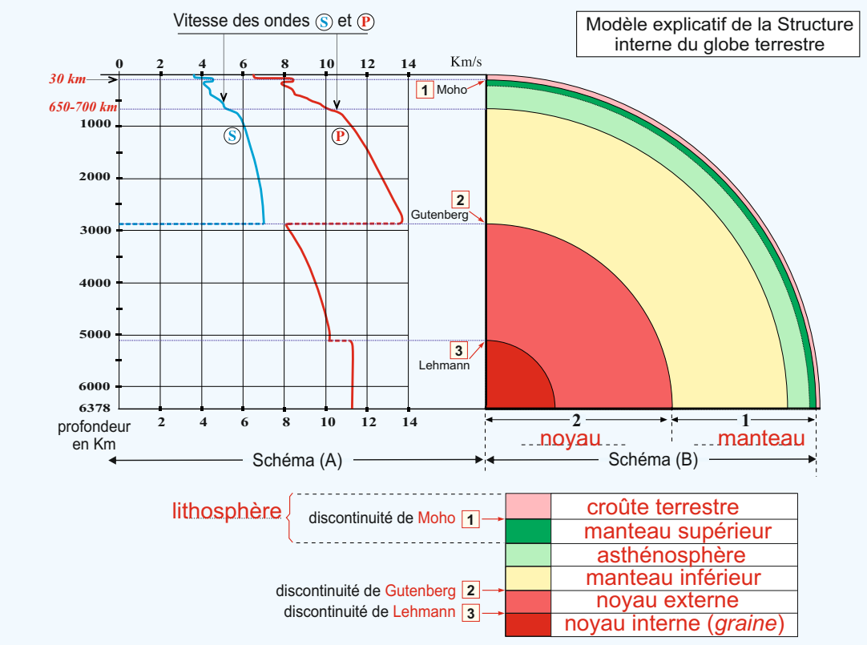
p33

Slide 26
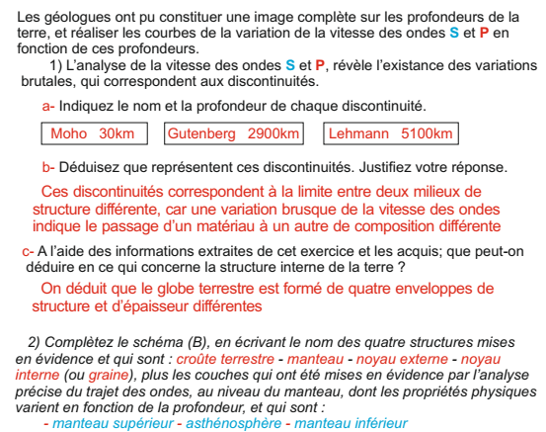

Slide 28
Conclusion :
La vitesse des ondes sismiques n’est pas constante à l’intérieur de la terre; un ralentissement de la vitesse des ondes sismiques traduit une diminution de la rigidité des roches qu’elles traversent.

Slide 29
1) Notion de la discontinuité :
La discontinuité est une surface qui sépare deux enveloppes terrestres. Elle se caractérise par une variation brutale de la vitesse des ondes sismiques.
On distingue trois discontinuités :
- La discontinuité de MOHO : entre la croute terrestre et le manteau.
- La discontinuité de Gutenberg : entre le manteau et le noyau.
- La discontinuité de Lehmann : entre le noyau interne et le noyau externe

Slide 31
2) Les enveloppes du globe terrestre :

Slide 32
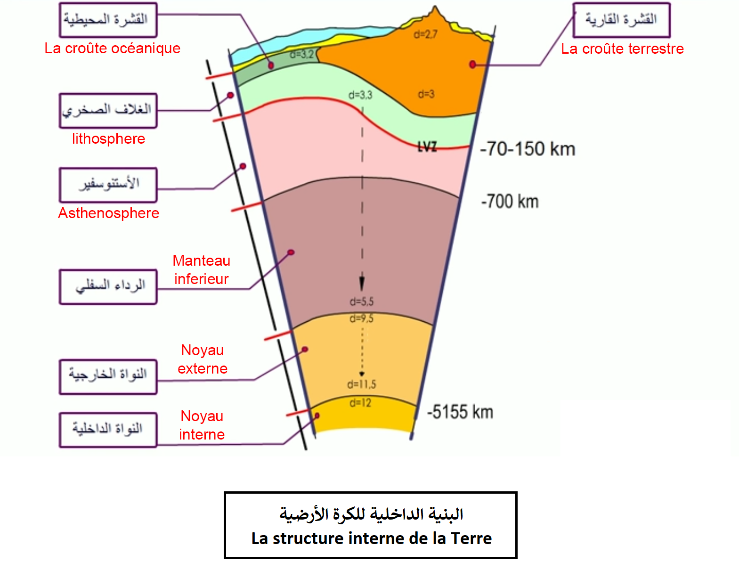

Slide 33
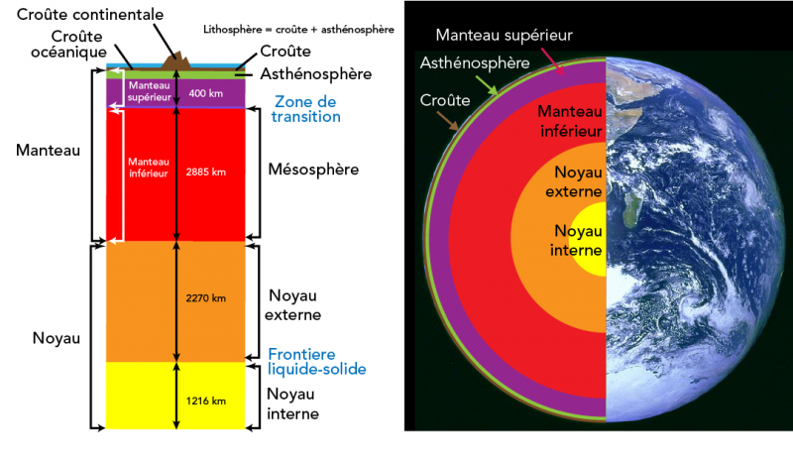

Slide 34
Les principales enveloppes du globe terrestre sont :
- La croûte terrestre : composé constituée de croûte continentale d’une épaisseur moyenne de 30Km et de la croûte océanique d’épaisseur entre 8-10 Km
- Le manteau supérieur : partie solide formant avec la croûte terrestre la lithosphère.
- Le manteau moyen : ou l’asthénosphère il est moins solide (visqueux ou Plastique).
- Le manteau inferieur : partie solide.
- Le noyau externe : partie liquide.
- Le noyau interne : partie solide.

Slide 35
V) La relation entre les séismes et la tectonique des plaques :
La carte de la répartition mondiale des séismes actifs montre une concordance entre les limites des plaques lithosphériques et la répartition mondiale des séismes.
Certains séismes se localisent au niveau des zones de convergence d’autres se trouvent au niveau des zones de divergence.

Slide 36
1) Les séismes au niveau de la dorsale océanique (zones de divergence) :

Slide 37
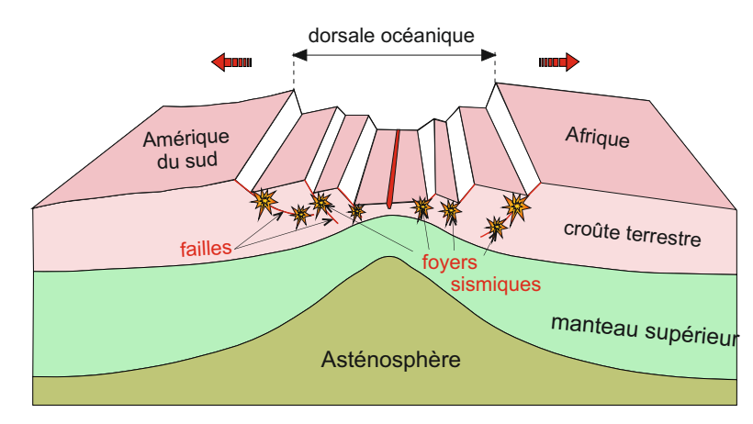
p35

Slide 38
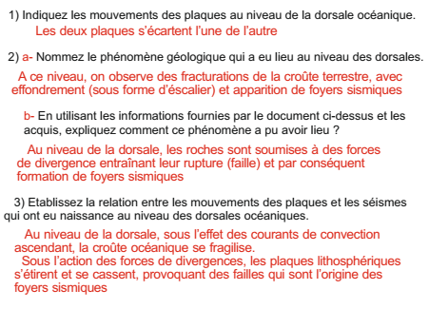

Slide 39
L’axe de la dorsale ou rift est le siège de nombreux séismes a cause des failles et fractures conséquente à la distension التمدد.

Slide 40
2) Les séismes au niveau de Subduction (zones de convergence) :

Slide 41
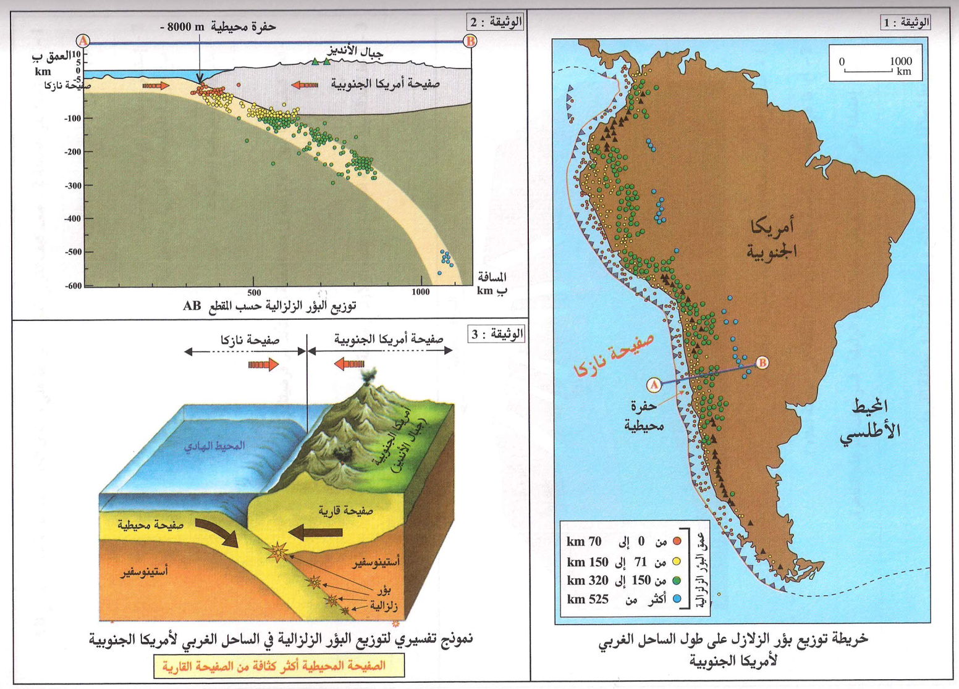
p34

Slide 42
Au niveau des zones de convergence, la plaque océanique dense plonge sous une autre plaque moins dense (plaque continentale) on appelle ce phénomène la subduction et est à l’origine des séismes.

Slide 43
BILAN :
La tectonique des plaques est à l’origine de :
Forces de compression قوى إنضغاطية au niveau des fosses océaniques (zones de convergence).
Forces de distensionقوى تمددية au niveau des dorsales océaniques (zones de divergence).
Ces forces aboutissent à l’apparition de failles et ainsi de séismes.
L’étude de ces séismes a permis donc de déterminer la structure interne du globe.

